Slide 1
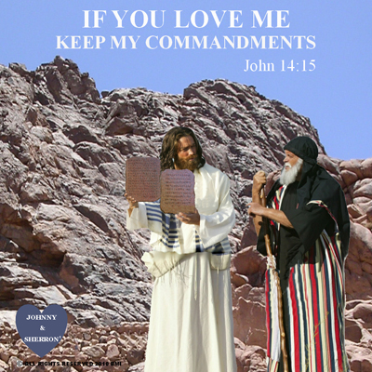
Chapter Five
hebrewnationonline.com

Slide 2
Conversation 1
Magister: Salvete, Discipuli!
Discipuli, Salve, Magister!
Magister: Narrare potestis nobis tria quae didicistis legendā primā parte Actorum?

Slide 3
Conversation 2
Clara: Memoriā teneo unam partem. Lucas hoc ad Theophilum scripsit.
Marcus: Didicimus de ascensione Iesus in caelum. Erant duo homines qui vere angeli stantes ibi.

Slide 4
Conversation 3
Gaia: Apostoli oraverunt et rogaverunt Deum ut deligat hominem ut locum ministerium Iudas accipiat.
Magister: Hodie legemus secundum lectionem Actorum Apostolorum. Incipiamus.

Slide 5
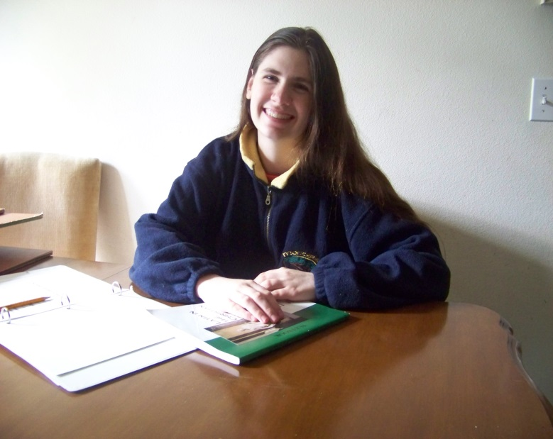
Conversation 4
Ioannes (or Jenna): Placeo si libet, nonne incipiam?
Magister: Ita vero.

Slide 6
Psalm 36: 1-3
A prayer for our nation today!
1. pro victoria servi Domini David,
2. Dixit scelus impii in medio cordis eius. Non esse timorem Dei ante oculos eius,
3. quia dolose egit adversum eum in oculis suis ut inveniret iniquitatem eius ad odiendum.

Slide 7
Soldiers Praying

Slide 8
Psalm 36: 4-7
4. verba oris eius iniquitas et dolus. cessavit cogitare et benefacere.
5. iniquitatem cogitat in lecto suo; stabit in via non bona malum non abiciet;
6. Domine, (est) in caelo misericordia tua; fides tua usque ad nubes.
7. iustitia tua quasi montes; Domine iudicium tuum est abyssus multa homines et iumenta o Domine.

Slide 9
Psalm 36: 8-10
8. quam pretiosa est misericordia tua, Domine, et filii Adam (gen.) in umbrā alarum tuarum sperabunt
9. inebriabuntur de pinguidine domus tuae et flumine deliciarum tuarum potabis eos
10. quoniam tecum est fons vitae; in lumine tuo, videbimus lumen.

Slide 10
Psalm 36: 11-12
11. pretende misericordiam tuam scientibus te, et iustitiam tuam rectis corde.
12. ne veniat mihi pedes superbiae et manus impiorum non me commoveat. A prayer for our nation today!

Slide 11
Caesar I [6]
Erant omnino itinera duo, quibus itineribus domo exire possent: unum per Sequanos, angustum et difficile, inter montem Iuram et flumen Rhodanum, vix qua singuli carri ducerentur, mons autem altissimus impendebat, ut facile perpauci prohibere possent; alterum per provinciam nostram, multo facilius atque expeditius, propterea quod inter fines Helvetiorum et Allobrogum,

Slide 12
Mount Jura

Slide 13
Rhone River

Slide 14
Caesar I [6]
qui nuper pacati erant, Rhodanus fluit isque non nullis locis vado transitur. Extremum oppidum Allobrogum est proximumque Helvetiorum finibus Genava. Ex eo oppido pons ad Helvetios pertinet. Allobrogibus sese vel persuasuros, quod nondum bono animo in populum Romanum viderentur, existimabant vel vi coacturos ut per suos fines eos ire paterentur.

Slide 15
Caesar I [6]
Omnibus rebus ad profectionem comparatis diem dicunt, qua die ad ripam Rhodani omnes conveniant. Is dies erat a.d. V. Kal. Apr. L. Pisone, A. Gabinio consulibus. Q. What does each abbreviation stand for? [Extra: What is QED?]

Slide 16
Horatio Cocles
Porsena, rex Etruscorum, [ad restituendos Tarquinios] [cum infesto exercitu] Romam venit. Primo
impetu Ianiculum cepit. Non umquam alios ante tantus terror Romanos invasit; [ex agris] [in urbem] demigrant; urbem ipsam saepiunt praesidiis.

Slide 17
Horatio Cocles
Alia urbis pars muris, alia Tiberi obiecto tuta videbatur. Pons Sublicius iter paene hostibus dedit, nisi unus vir fuisset, Horatius Cocles, illo cognomine appellatus , quod [in alio proelio] oculum amiserat. Is, extrema pontis parte occupata, aciem hostium solus sustinuit, donec pons [a tergo] interrumperetur.

Slide 18
Horatio at the Bridge

Slide 19
Horatio Cocles
Ipsa audacia obstupefecit hostis; ponte recisso armatus [in Tiberim] desiluit et multis superincidentibus telis incolumis [ad suos] tranavit. Grata tanta virtute civitas fuit; Horatio tantum agri publice datum est, quantum uno die circumarare potuit. Statua quoque ei [in Comitio] posita [est].

Slide 20
Reading Lesson - 1
Decimā die postquam Iesus in caelum ascenderat erat dies Pentecostes, nomine "ferias primorum fructuum". Hae feriae, quae "Feriae Pentecostum" appellatae sunt (Pentecostes sunt quinquaginta) quinquaginta diebus post 1pascha accidit. Hoc erat tempus ubi Domino Deo primam messem tritici suorum dederunt. Milia Iudaeorum (ad) Hierusalem a mundo venerunt ut has ferias celebrarent.

Slide 21
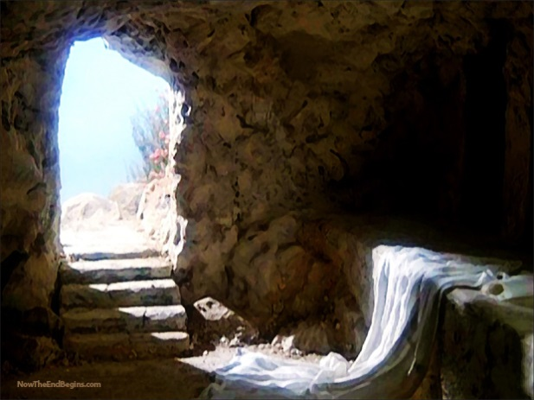
Reading Lesson - 2
Quoniam erat primus dies hebdomadae, sectatores Iesūs in eodem loco in Hierusalem in cenaculo ad Ioannis patris domum convenerant. Primo die omnis hebdomadae constituerant ut orarent et aliis narrarent Iesum mortuum non esse. Iesus resurrexerat et ad caelum ascenderat ut ad dexteram manum Dei Patris sederet.

Slide 22
Reading Lesson - 3
Chuza et Fidelius et Quintus et milites ab itinere ad Caesaream ante paulo tum redierant ut cum omnibus aliis sectatoribus congrederentur. Suae familiae ibi erant etiam Maria, mater Iesūs et Maria Magdalena et Iesūs fratres et Lazarus et suae sorores Maria et Martha et nonnullae servae cum Marthae ancillā Marsellā et Susanna et suus filius Maternus et Simon Leprosus et sua familia,

Slide 23
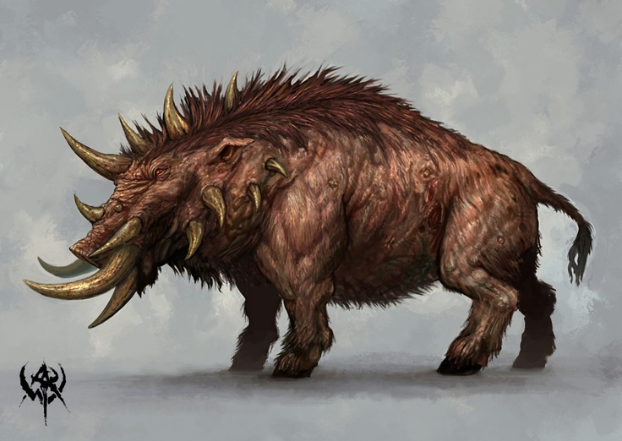
Hercules Capturing the Erymanthian Boar
The fourth labor which Hercules was ordered to perform was the capture of a famous wild boar who was terrifying the inhabitants of the region near the Erythmanthus Mountains.
www.hexapolis.com

Slide 24
Hercules Cleaning the Augean Stables
Deinde Eurystheus Herculi hunc laborem graviorem imposuit. Augeas quidam, qui illo tempore regnum in Eilde obtinebat, tria milia boum habebat. Hi in stabulo ingentis magnitudinis includebantur. Stabulum autem illuvie ac squalore obsitum erat; neque enim ad hoc tempus umquam purgatum erat.

Slide 25
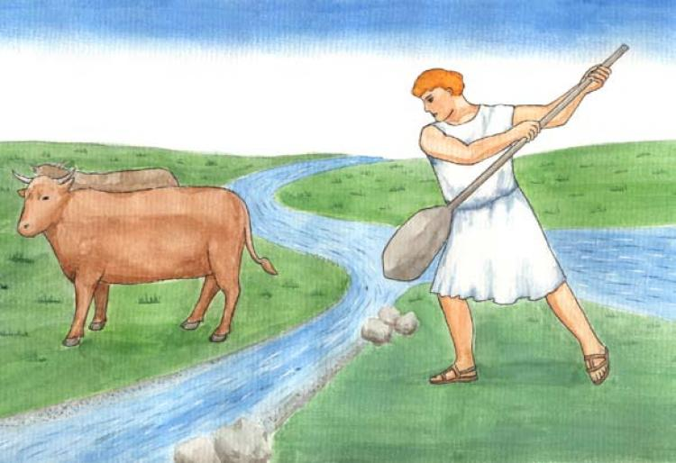
Hercules Cleaning the Augean Stables
Hoc iussus est Hercules intra spatium unius diei purgare. Ille, etsi res erat multae operae, negotium suscepit.
picturequotes.info

Slide 26
Hercules Cleaning the Augean Stables
Primum magno labore fossam
duodeviginti pedum fecit, per quam fluminis aquam de montibus ad murum stabuli perduxit. Tum, postquam murum perrupit, aquam in stabulum immisit, et tali modo, contra opinionem omnium, opus confecit.

Slide 27
Hercules The Birds of Stymphalus
Post paucos dies Hercules ad oppidum Stymphalum iter fecit; iusserat enim eum Eurystheus aves Stymphalides necare. Hae aves rostra aenae habebant et carnem hominum edebant.
Ille, postquam ad locum pervenit, lacum vidit. In hoc lacu, qui non procul erat ab oppido, aves habitabant.

Slide 28
Hercules The Birds of Stymphalus
Nullo tamen modo ad eas appropinquare poterat; lacus enim non est ex aquā sed e limo constitit. Hercules igitur neque pedibus neque lintre procedere potuit. Tandem postquam magnam partem diei frustra consumpsit, hoc conatu destitit et ad Vulcanum se contulit auxiliumque ab eo petivit. Vulcanus, qui a fabris maxime colebatur, crepundia, quae ipse ex aere fecerat, Herculi dedit.

Slide 29
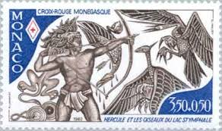
Hercules The Birds of Stymphalus
Hoc Hercules dirum crepitum fecit, et aves perterritae avolaverunt. Ille autem, dum volabant, magnum numerum eorum sagittis transfixit.

Slide 30
The Serpent and his Son
Serpens filium monet, "Mihi adsis, O fili!"
Tunc pater in alium serpentem ruit, mordicus corripit, et glutit.
Filius patri dicit, "Tam nefarium facinus perpetras, O pater! Serpens ille de gente nostra est."

Slide 31
The Serpent and his Son
Pater respondet,
"Tace, fili inepte, tace. Sic agere mihi expedit. Serpens enim,
si serpentem non devoret, draco non fit."
Fabula docet:
Homines potentes crescere solent ex alienis cladibus.

Slide 32
A Snake is Still a Snake

